Slide 1






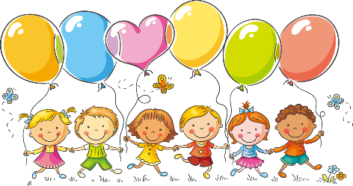

BÀI 13: BÀI TOÁN VỀ NHIỀU HƠN,
ÍT HƠN MỘT SỐ ĐƠN VỊ
Tiết 2: Giải bài toán về ít hơn một số đơn vị
Bản quyền : FB Đặng Nhật Linh- https://www.facebook.com/nhat.linh.3557440

Slide 2
YÊU CẦU CẦN ĐẠT
- Nhận biết được bài toán về ít hơn một số đơn vị.
- Biết cách giải và trình bày bài giải bài toán về ít hơn một số đơn vị.
- Vận dụng giải các bài toán về ít hơn một số đơn vị liên quan đến ý nghĩa thực tiễn của phép tính.
- Giải quyết tình huống thực tế khi gặp dạng bài nhiều hơn, ít hơn phù hợp.
- Thông qua hoạt động giải bài toán thực tế về ít hơn một số đơn vị phân tích đề, trình bày cách giải, nói, viết, diễn đạt), HS được phát triển năng lực giao tiếp và năng lực giải quyết vấn đề toán học.
- Yêu thích môn học, có niềm hứng thú, say mê các con số để giải quyết bài toán
- Rèn phẩm chất chăm chỉ, trách nhiệm.

Slide 3



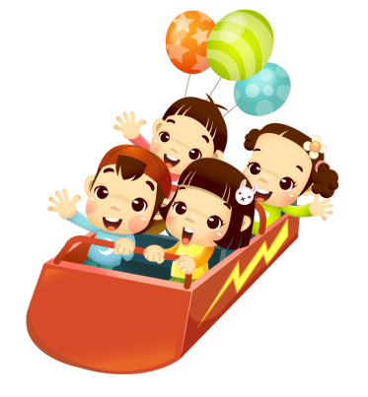
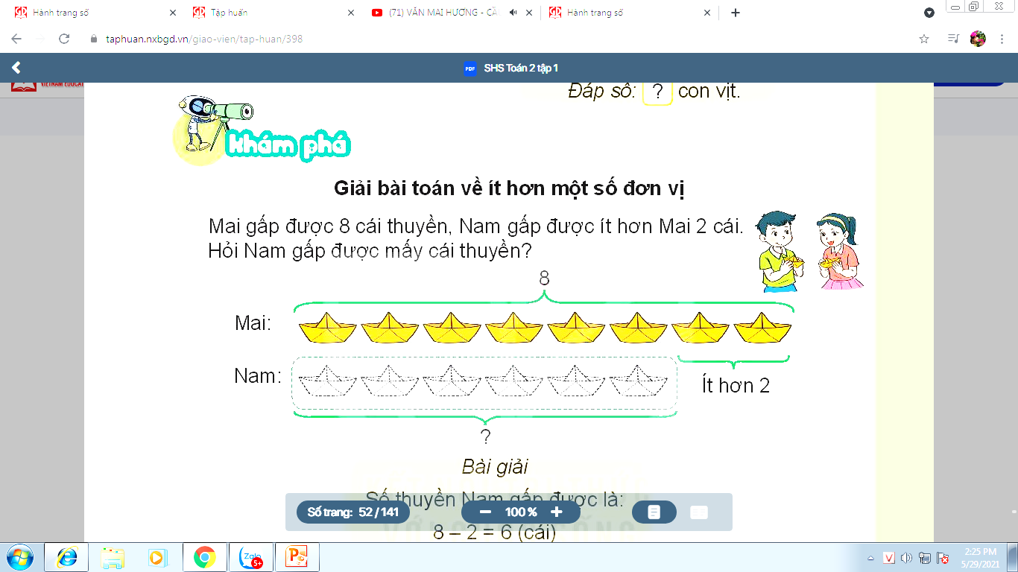
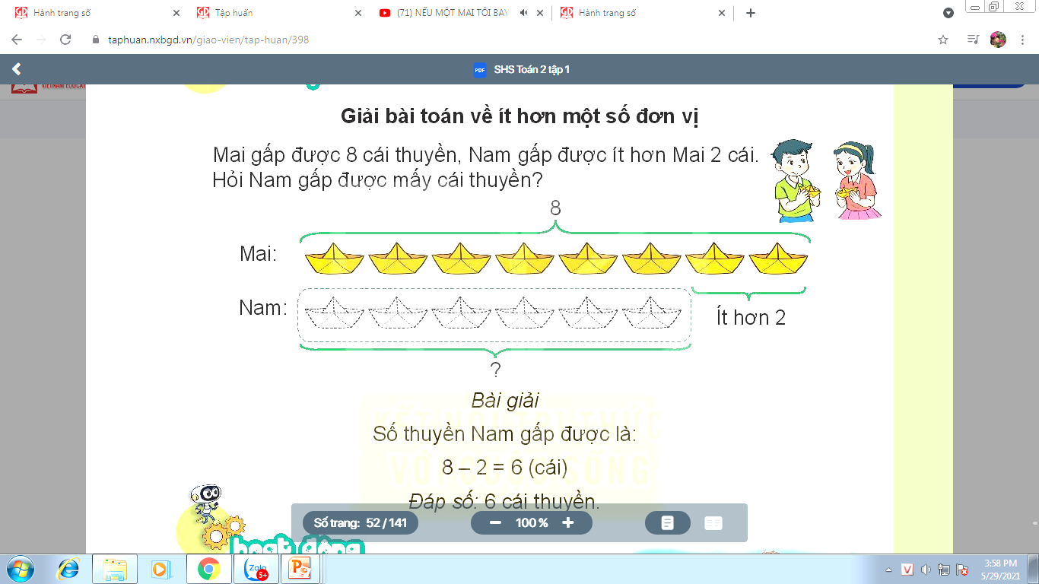
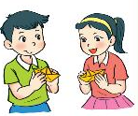
Mai gấp được 8 cái thuyền, Nam gấp được ít hơn Mai 2 cái. Hỏi Nam gấp được mấy cái thuyền?
8
Ít hơn 2
Bài giải
Số thuyền Nam gấp được là:
8 – 2 = 6 ( cái)
Đáp số: 6 cái thuyền
?
Bản quyền : FB Đặng Nhật Linh- https://www.facebook.com/nhat.linh.3557440

Slide 4


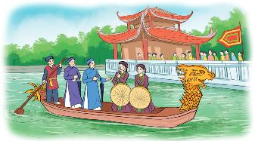

Trong hội thi hát quan họ, thôn Thượng tham gia 9 tiết mục, thôn Hạ tham gia ít hơn thôn Thượng 3 tiết mục. Hỏi thôn Hạ tham gia bao nhiêu tiết mục?
Tóm tắt:
Bài giải
Số tiết mục thôn Hạ tham gia là:
9 – 3 = 6 (tiết mục)
Đáp số: 6 tiết mục
Thôn Thượng: 9 tiết mục
Thôn Hạ ít hơn thôn Thượng :
3 tiết mục
=
?
+
?
?
Thôn Hạ: … tiết mục?
Bản quyền : FB Đặng Nhật Linh- https://www.facebook.com/nhat.linh.3557440

Slide 5

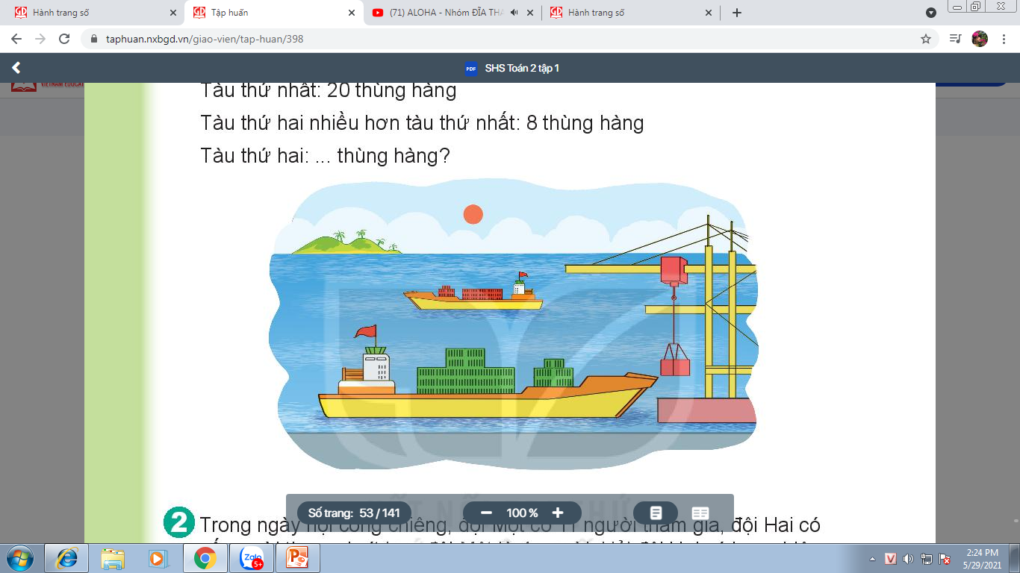




1
Tóm tắt:
Tàu thứ nhất: 20 thùng hàng
Tàu thứ hai nhiều hơn tàu thứ nhất: 8 thùng hàng
Tàu thứ hai: … thùng hàng?
Bài giải
Tàu thứ hai có số thùng hàng là:
20 + 8 = 28 (thùng)
Đáp số: 28 thùng hàng
Bản quyền : FB Đặng Nhật Linh- https://www.facebook.com/nhat.linh.3557440

Slide 6

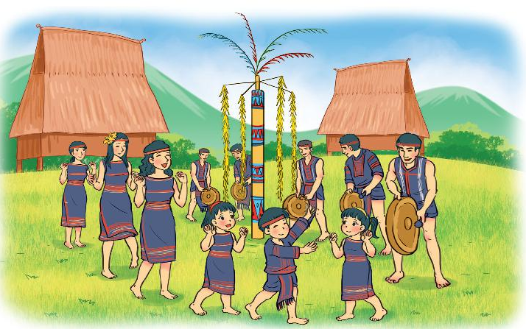
2
Trong ngày hội cồng chiêng, đội Một có 11 người tham gia, đội Hai có số người tham gia ít hơn đội Một là 4 người. Hỏi đội Hai có bao nhiêu người tham gia ngày hội?
Tóm tắt:
Bài giải
Đội Một: 11 người tham gia
Đội Hai có số người tham gia ngày hội là:
11 – 4 = 7 (người)
Đáp số: 7 người tham gia
Đội Hai ít hơn đội Một:
4 người
?
+
?
=
?
Đội Hai: … người tham gia?
Bản quyền : FB Đặng Nhật Linh- https://www.facebook.com/nhat.linh.3557440

Slide 7
Chào tạm biệt các con!
Bản quyền : FB Đặng Nhật Linh- https://www.facebook.com/nhat.linh.3557440

